Slide 1
Određivanje poravnanja parova proteinskih sljedova korištenjem modela dubokog učenja
Diplomski rad br. 153
Ivan Furač
Mentor: izv. prof. dr. sc. Mirjana Domazet-Lošo

Slide 2
Sadržaj
Arhitektura transformer
Poravnanje sljedova
Primjena transformer arhitekture za poravnanje sljedova
Programska implementacija
Rezultati
Zaključak
03.07.2023.

Slide 3
Arhitektura transformer
OBRADA PRIRODNOG JEZIKA
Klasifikacija teksta
Prevođenje
Generiranje sažetaka
Odgovaranje na pitanja
RAČUNALNI VID
Klasifikacija slika
Detekcija objekata na slici
Segmentacija slika
Procjena dubine
ANALIZA ZVUKA
Klasifikacija zvukova
Prepoznavanje govora
BIOINFORMATIKA
Predviđanje strukture proteina
Poravnanje sljedova?
03.07.2023.

Slide 4
Izlaz dekodera
Linearni sloj
Blok kodera
Blok dekodera
…
…
Blok kodera
Blok dekodera
Ugrađivanje + pozicijsko kodiranje
Ugrađivanje + pozicijsko kodiranje
Ulaz kodera
Ulaz dekodera
03.07.2023.

Slide 5
Izlaz dekodera
Linearni sloj
Blok kodera
Blok dekodera
KODER
…
…
Blok kodera
Blok dekodera
Ugrađivanje + pozicijsko kodiranje
Ugrađivanje + pozicijsko kodiranje
Ulaz kodera
Ulaz dekodera
03.07.2023.

Slide 6
Izlaz dekodera
Linearni sloj
Blok kodera
Blok dekodera
DEKODER
…
…
Blok kodera
Blok dekodera
Ugrađivanje + pozicijsko kodiranje
Ugrađivanje + pozicijsko kodiranje
Ulaz kodera
Ulaz dekodera
03.07.2023.

Slide 7
Arhitektura transformer – ulaz i izlaz modela
…
…
…
…
…
17
57
94
31
Ovo
5
primjer
ulaza
modela
je
03.07.2023.

Slide 8
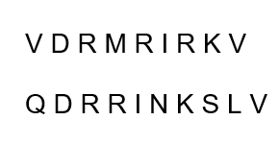
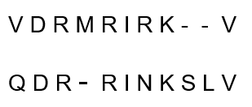
Poravnanje parova sljedova proteina
Primjer proteinskog slijeda:
M N K I P R G T L E E Q T F Y E Q V G G E E T F R R L V H R F Y . . .
Procjep (gap)
Primjer poravnanja dva proteinska slijeda:
Podudaranje (match)
03.07.2023.

Slide 9
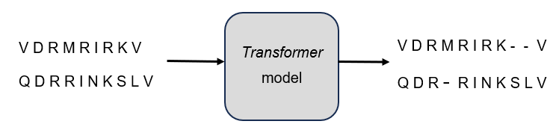
Poravnanje pomoću arhitekture transformer
Kako različiti hiperparametri modela utječu na rezultate?
Kako različiti načini reprezentacije ulaza i izlaza utječu na rezultate?
03.07.2023.

Slide 10
Načini reprezentacije ulaza i izlaza
M S L F E
M N Q H T
M S L F E | M N Q H T
W K - - V
W K S L V
WW KK -S -L VV
Parovi
W W K K - S - L V V
Razmaci
03.07.2023.

Slide 11
Programska implementacija
Python
TensorFlow, Keras
računalni klaster Isabella – grafički procesori
03.07.2023.

Slide 12
Skup podataka
sljedovi hemoglobina
referentna poravnanja dobivena algoritmom Needleman-Wunsch
100 000 parova
za proces treniranja
1000 parova
za testiranje
10% se izdvaja za validaciju
03.07.2023.

Slide 13
Usporedba s referentnim poravnanjem
točnost / ocjena podudaranja stupaca (column score)
ispravnost izlaza
ocjena poravnanja korištenjem supstitucijske matrice BLOSUM62
03.07.2023.

Slide 14
Rezultati

Slide 15
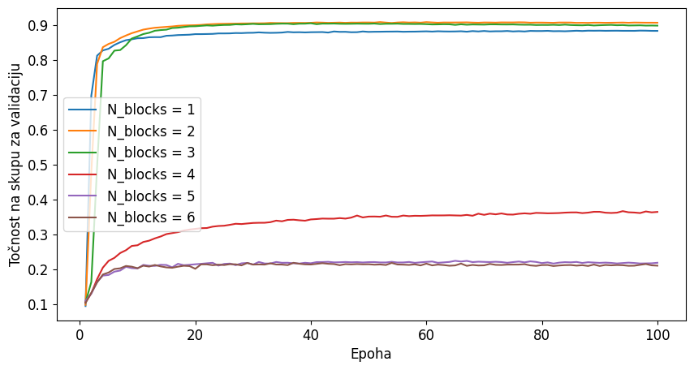
03.07.2023.

Slide 16
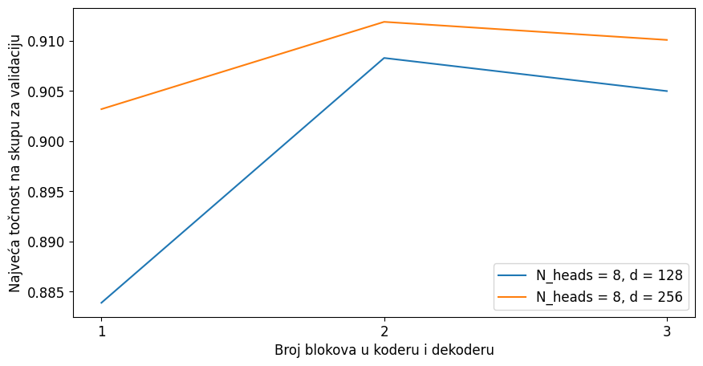
03.07.2023.

Slide 17
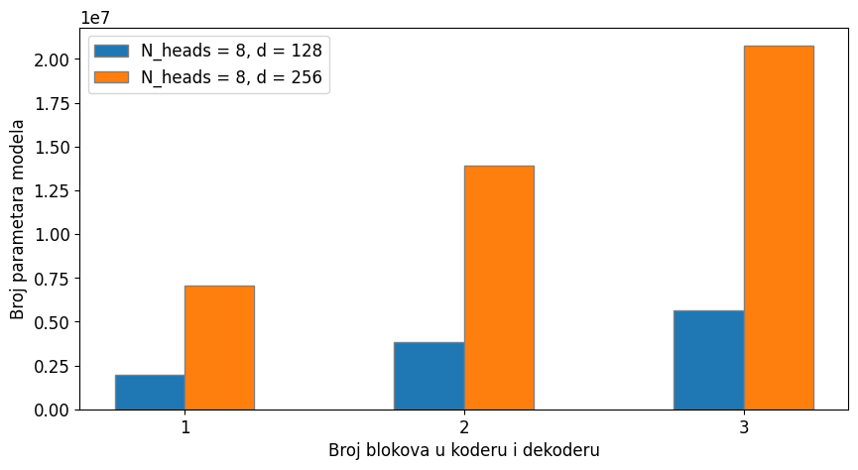
03.07.2023.

Slide 18
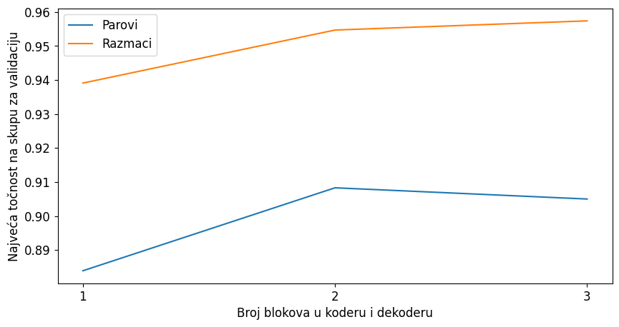
03.07.2023.

Slide 19
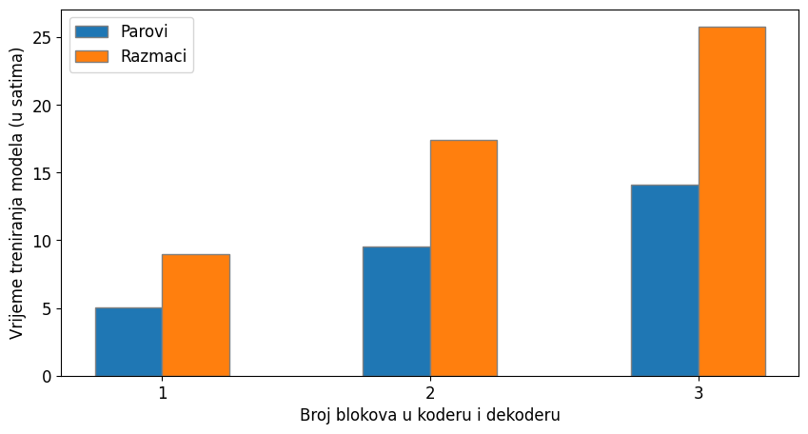
03.07.2023.

Slide 20
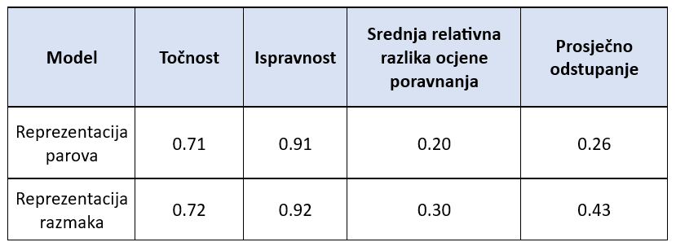
Rezultati na skupu za testiranje
03.07.2023.

Slide 21
Zaključak
moguće je koristiti transformer za dobivanje ispravnih poravnanja, ali zbog nedostataka nije primjenjivo u praksi
glavni nedostatci – vrijeme potrebno za generiranje poravnanja, upitna mogućnost korištena za širi skup sljedova
konceptualno zanimljivo i otvara nove mogućnosti u bioinformatici – transfer learning
03.07.2023.

Slide 22
Hvala na pozornosti
03.07.2023.

